Slide 1
RC5 IR Transmitter
Code Architectuur
STM32L432KC NUCLEO Board
Game Tech
VIVES Hogeschool

Slide 2
SYSTEEMOVERZICHT
Hardware en Software Architectuur
main.c
38 kHz
889 µs
RC5_BuildFrame()
RC5_Send()
Main loop (polling)
Carrier Frequentie
Half-bit Periode
▼
TIM15 Update ISR
14 bits
24.9 ms
HAL_TIM_PeriodElapsed
Callback() - elke 889 µs
RC5 Frame
Frame Duur
▼ ▼
Pin | Functie | Signaal
PA6 | TIM16_CH1 | Gemoduleerde IR output
PA2 | TIM15_CH1 | Envelope (debug)
PA13 | IR_OUT | IRTIM (niet bruikbaar)
TIM15
(envelope)
PA2
TIM16
(carrier)
PA6
1

Slide 3
RC5 PROTOCOL
Frame Structuur en Manchester Encoding
S1, S2 = Start bits (altijd 1)
14-bit RC5 Frame (MSB first):
T = Toggle bit (wisselt per druk)
S1
S2
T
AAAAA
CCCCCC
Address = 5-bit device adres (0-31)
bit 13
bit 12
bit 11
bit 10-6
bit 5-0
Command = 6-bit commando (0-63)
Manchester Encoding:
Bit '1'
Bit '0'
Timing Specificaties
LOW → HIGH
(stijgende flank)
HIGH → LOW
(dalende flank)
Half-bit periode: 889 µs
Bit periode: 1.778 ms
Frame duur: 14 × 1.778 = 24.889 ms
Carrier: 38 kHz (25% duty cycle)
___▔▔
▔▔___
2

Slide 4
SYSTEEMKLOK
Clock Configuratie voor Timers
MSI
4 MHz
PLL
×16 /2
SYSCLK
32 MHz
→
→
Timer Berekeningen
TIM16 (Carrier 38 kHz):
PSC = 0, ARR = 842
32M / 843 = 37.961 Hz
TIM15 (Envelope 889 µs):
PSC = 31, ARR = 888
32 × 889 / 32M = 889 µs
APB1 = 32 MHz
TIM15 clock
APB2 = 32 MHz
TIM16 clock
3

Slide 5
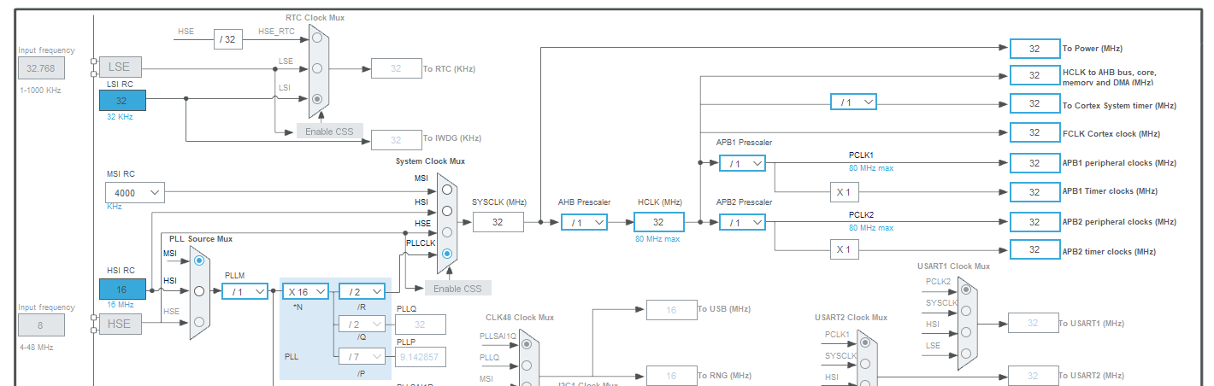
SYSTEEMKLOK
3

Slide 6
TIM16 - CARRIER GENERATOR
38 kHz Draaggolf voor IR LED
Configuratie
State | CCR | OC1REF | PA6
Mark (ON) | 210 | Toggles 38 kHz | 38 kHz PWM
Space (OFF) | 0 | Altijd 0 | LOW
htim16.Init.Prescaler = 0;
htim16.Init.Period = 842; // ARR
sConfigOC.Pulse = 210; // CCR
Frequentie: 32M / 843 = 37.96 kHz
Duty cycle: 210/843 = 24.9%
CCR Preload (OC1PE = 1)
CCR wijzigingen worden pas actief
bij het volgende update event.
Maximale latency:
1 carrier periode = ~26.3 µs
Dit is verwaarloosbaar t.o.v.
de 889 µs half-bit periode.
Software Gating
De ISR schakelt carrier aan/uit via CCR:
CCR = 210 → 38 kHz PWM op PA6
CCR = 0 → PA6 constant LOW
4
Notes:
ARR = (32,000,000 / 38,000) - 1 = 842
1s=> 32 000 000 ticks => 1/38000 van een seconde nodig
842/4 => pulsbreedte

Slide 7
TIM15 - ENVELOPE TIMER
Time Base en Debug Output
Twee Functies
State | CCR | OC1REF | PA2
Mark | ARR+1 (889) | Altijd 1 | HIGH
Space | 0 | Altijd 0 | LOW
1. Time base: interrupt elke 889 µs
(één RC5 half-bit)
2. PWM output op PA2 voor debug
Waarom Geen Preload?
Configuratie
Met preload: 889 µs vertraging
Zonder preload: directe werking
Dit is veilig omdat CCR alleen
de waarden 0 of ARR+1 aanneemt.
Geen tussenliggende duty cycles
die zouden kunnen glitchen.
htim15.Init.Prescaler = 31; // 32→1 MHz
htim15.Init.Period = 888; // ARR
(31+1) × (888+1) / 32M = 889 µs
CCR Preload UITGESCHAKELD
htim15.Instance->CCMR1 &= ~TIM_CCMR1_OC1PE;
5
Notes:
Timing van 1 bit = 1778 µs
Halve bit = 889 µs

Slide 8
CODE: RC5_BUILDFRAME()
Frame Constructie en Manchester Conversie
static void RC5_BuildFrame(uint8_t toggle,
uint8_t address, uint8_t command) {
uint16_t frame = 0x3000U;
frame |= ((toggle & 0x1U) << 11);
frame |= ((address & 0x1FU) << 6);
frame |= (command & 0x3FU);
for (uint8_t bit = 0; bit < 14U; bit++) {
const uint8_t value =
(frame >> (13U - bit)) & 0x1U;
rc5_halfbits[bit*2U] = !value;
rc5_halfbits[bit*2U + 1U] = value;
}
}
Frame Opbouw
0x3000 = S1=1, S2=1
Toggle op bit 11
Address op bits 10-6
Command op bits 5-0
Manchester Conversie
Data 1 → [0, 1] = space, mark
Data 0 → [1, 0] = mark, space
1e half-bit = !value (invers)
2e half-bit = value (zelfde)
6
Notes:
0x1F = 00011111 << 6 :
0x3F = 00111111

Slide 9
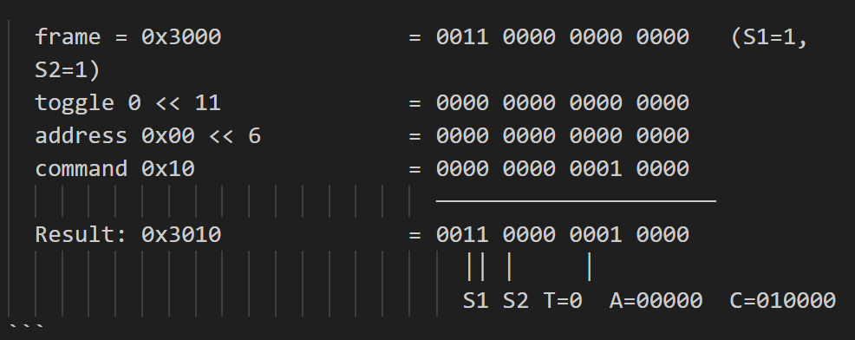
CODE: RC5_BUILDFRAME()
Frame Constructie en Manchester Conversie
Frame Opbouw
0x3000 = S1=1, S2=1
Toggle op bit 11
Address op bits 10-6
Command op bits 5-0
Manchester Conversie
Data 1 → [0, 1] = space, mark
Data 0 → [1, 0] = mark, space
1e half-bit = !value (invers)
2e half-bit = value (zelfde)
6
Notes:
0x1F = 00011111 << 6 :
0x3F = 00111111

Slide 10
CODE: TRANSMISSIE
RC5_Send() en ISR Callback
RC5_Send()
ISR Callback
RC5_BuildFrame(toggle, addr, cmd);
rc5_pos = 0U;
rc5_busy = 1U;
// Set initial half-bit
__HAL_TIM_SET_COMPARE(&htim15,
rc5_halfbits[0] ? arr+1 : 0);
__HAL_TIM_SET_COMPARE(&htim16,
rc5_halfbits[0] ? 210 : 0);
HAL_TIM_PWM_Start(&htim15, CH1);
HAL_TIM_Base_Start_IT(&htim15);
// Fires every 889 µs
rc5_pos++;
if (rc5_pos < 28) {
// Update envelope (TIM15)
SET_CCR(htim15,
halfbits[pos] ? arr+1 : 0);
// Update carrier (TIM16)
SET_CCR(htim16,
halfbits[pos] ? 210 : 0);
} else { // Frame done
rc5_busy = 0; STOP_TIM15;
}
Transmissie Flow
RC5_Send() → Bouw frame, set eerste half-bit, start TIM15 → ISR elke 889µs → Stap door 28 half-bits → Stop na pos=28
7

Slide 11
MAIN LOOP
Periodieke Transmissie met Toggle Bit
while (1) {
if (!rc5_busy &&
(HAL_GetTick() - last_tx_ms) >= 120U)
{
toggle_bit ^= 0x1U;
RC5_Send(toggle_bit, 0x00, 0x10);
last_tx_ms = HAL_GetTick();
}
}
120 ms Interval
RC5 vereist minimaal ~114 ms
tussen frames.
rc5_busy voorkomt overlap.
Toggle Bit (XOR)
toggle_bit ^= 0x1U flipt bit 0.
Frame wisselt: 0x3010 ↔ 0x3810
Simuleert herhaalde nieuwe druk
(niet: toets ingedrukt houden).
Timing
Frame 1 (T=0) Frame 2 (T=1) Frame 3 (T=0)
|←-- 25ms --→| ← 95ms idle → |←-- 25ms --→|
|←------------ 120ms ----------→|
8

Slide 12
IRTIM vs SOFTWARE GATING
Hardware Interface en Workaround
Hardware IRTIM
Probleem op NUCLEO
STM32L432 heeft hardware IR interface:
IR_OUT = TIM16_OC1REF AND TIM15_OC1REF
Dit combineert carrier met envelope
zonder CPU overhead of jitter.
PA13 (IR_OUT) is gedeeld met
ST-Link SWDIO via solder bridge SB17.
Dit veroorzaakt signaal conflicten
en maakt IRTIM onbruikbaar.
Aspect | Hardware IRTIM | Software Gating
CPU load | Geen (HW AND) | 1 ISR write/half-bit
Carrier jitter | Geen | Max ~26 µs
Pin | PA13 alleen | Elke TIM16 pin
NUCLEO bruikbaar | Nee (SWDIO) | Ja
Oplossing
Software gating:
ISR schrijft TIM16 CCR
om carrier te schakelen.
Output op PA6 i.p.v. PA13.
9

Slide 13
TIMING DIAGRAM
Compleet RC5 Frame voor 0x3010
Frame: RC5_Send(0, 0x00, 0x10) = 0x3010
Bits (MSB first): 1 1 0 0 0 0 0 0 0 1 0 0 0 0
S1 S2 T A4 A3 A2 A1 A0 C5 C4 C3 C2 C1 C0
PA2 (envelope):
S1=1 S2=1 T=0 A4=0
___▔▔▔ ___▔▔▔ ▔▔▔___ ▔▔▔___ ...
sp mk sp mk mk sp mk sp
PA6 (modulated):
___//// ___//// ////___ ////___ ...
38kHz 38kHz 38kHz 38kHz
Tijd: |←─889µs─→|←─889µs─→| = 1.778 ms per bit
Totale frame duur: 14 × 1.778 ms = 24.889 ms
Legenda: sp = space (LED uit) mk = mark (38 kHz burst) //// = carrier pulsen
10

Slide 14
FILE STRUCTUUR
Project Organisatie
L432KC_IR_TRANSMIT/
Core/
Inc/
main.h
stm32l4xx_hal_conf.h
stm32l4xx_it.h
Src/
main.c ← RC5 code
stm32l4xx_hal_msp.c
stm32l4xx_it.c
system_stm32l4xx.c
Drivers/
CMSIS/
STM32L4xx_HAL_Driver/
main.c
RC5 encoder, timer init,
main loop, ISR callback
stm32l4xx_hal_msp.c
GPIO AF config,
timer clock, NVIC
stm32l4xx_it.c
IRQ handlers
(routes naar HAL)
stm32l4xx_hal_conf.h
HAL module enables
(TIM, GPIO, etc.)
11

Slide 15
• 14-bit RC5 frame met Manchester encoding
• TIM16: 38 kHz carrier (25% duty cycle)
• TIM15: 889 µs envelope timer + interrupt
• Software gating i.p.v. hardware IRTIM
• ISR stapt door 28 half-bits
• Toggle bit voor druk detectie
• 120 ms interval tussen frames
RC5 IR TRANSMITTER
Summary
EMBEDDED SYSTEMS
VIVES Hogeschool

